Slide 1
企业风险监测系统
自动取数
整体功能介绍
综合风险看板
AI 分析
面向日常风险监测、取数留痕、AI 分析和邮件推送的本地化工具
邮件推送
定时全流程
2026 年 9 月
Notes:
来源：本地 RiskMonitor 项目功能、页面截图和操作手册。

Slide 2
功能架构
系统围绕取数、分析、推送和文件留痕组织功能
数据采集
风险看板
AI 与邮件
系统维护
信用中国取数
企查查取数
失败重试和登录态检查
综合风险记录
企业风险分布
历史趋势和明细筛选
生成风险分析
邮件发送
分析和发信记录
定时任务
系统自检
文件存储维护
企业风险监测系统
03
Notes:
来源：本地系统导航和功能实现。

Slide 3
业务流程
一键全流程串联取数、分析、发信和记录留痕
1
2
3
4
5
信用中国取数
企查查取数
综合看板
AI 分析
邮件推送
采集严重失信、经营异常等栏目
采集经营风险栏目并复用登录态
合并展示风险记录和企业分布
生成风险摘要和关注建议
发送结果并保存发送记录
企业风险监测系统
04
Notes:
来源：系统一键全流程设计。

Slide 4
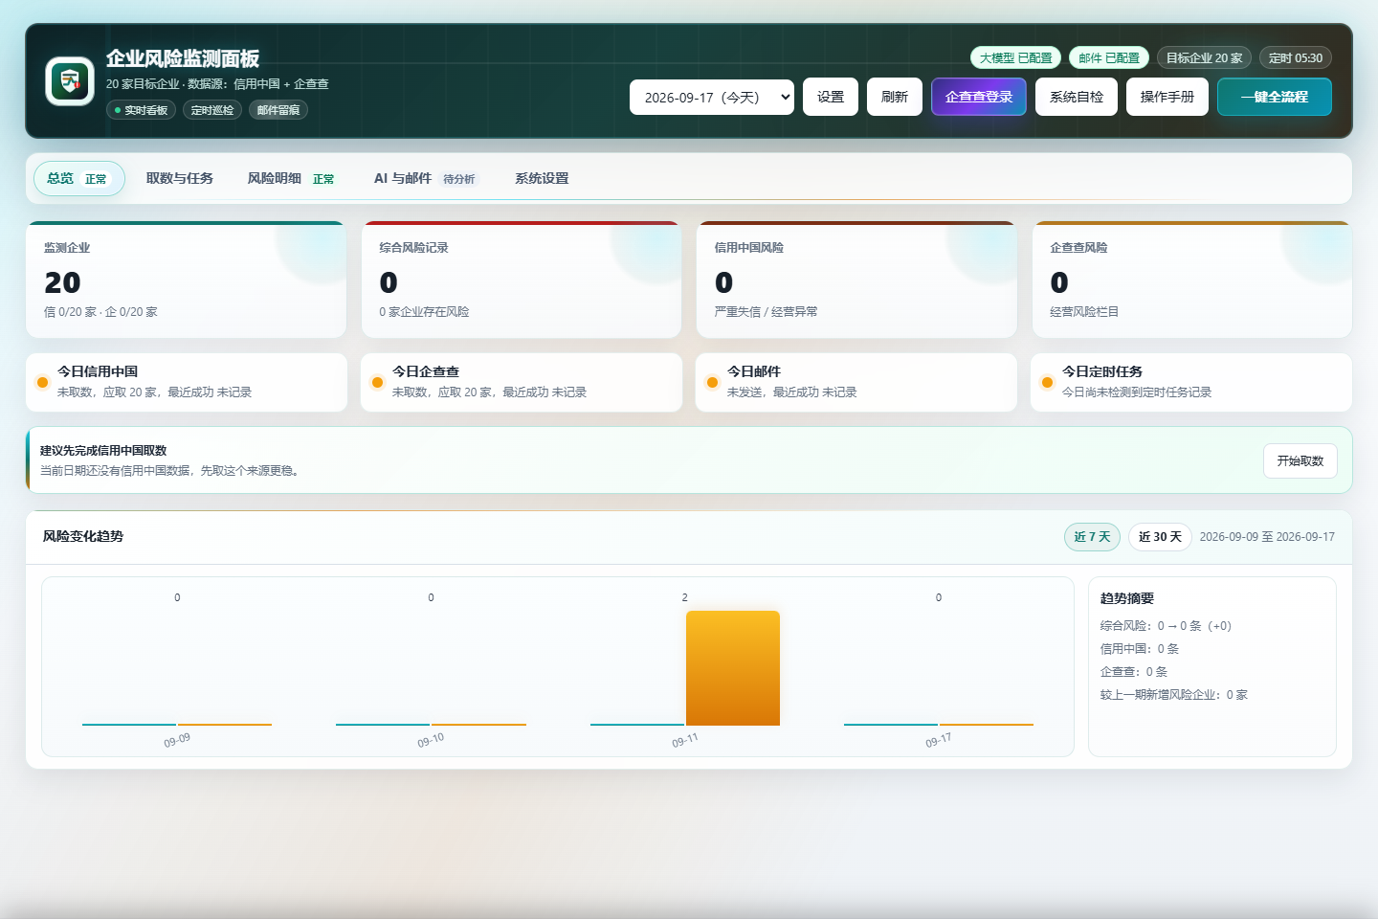
首页总览
一屏查看当天状态、风险数量、趋势和下一步建议
顶部显示配置、目标企业数和定时状态
KPI 卡片展示监测企业和风险记录
今日状态区提示取数、分析和邮件进展
趋势图用于观察近期风险变化
企业风险监测系统
05
Notes:
来源：本地页面截图 ppt_assets/overview.png。

Slide 5
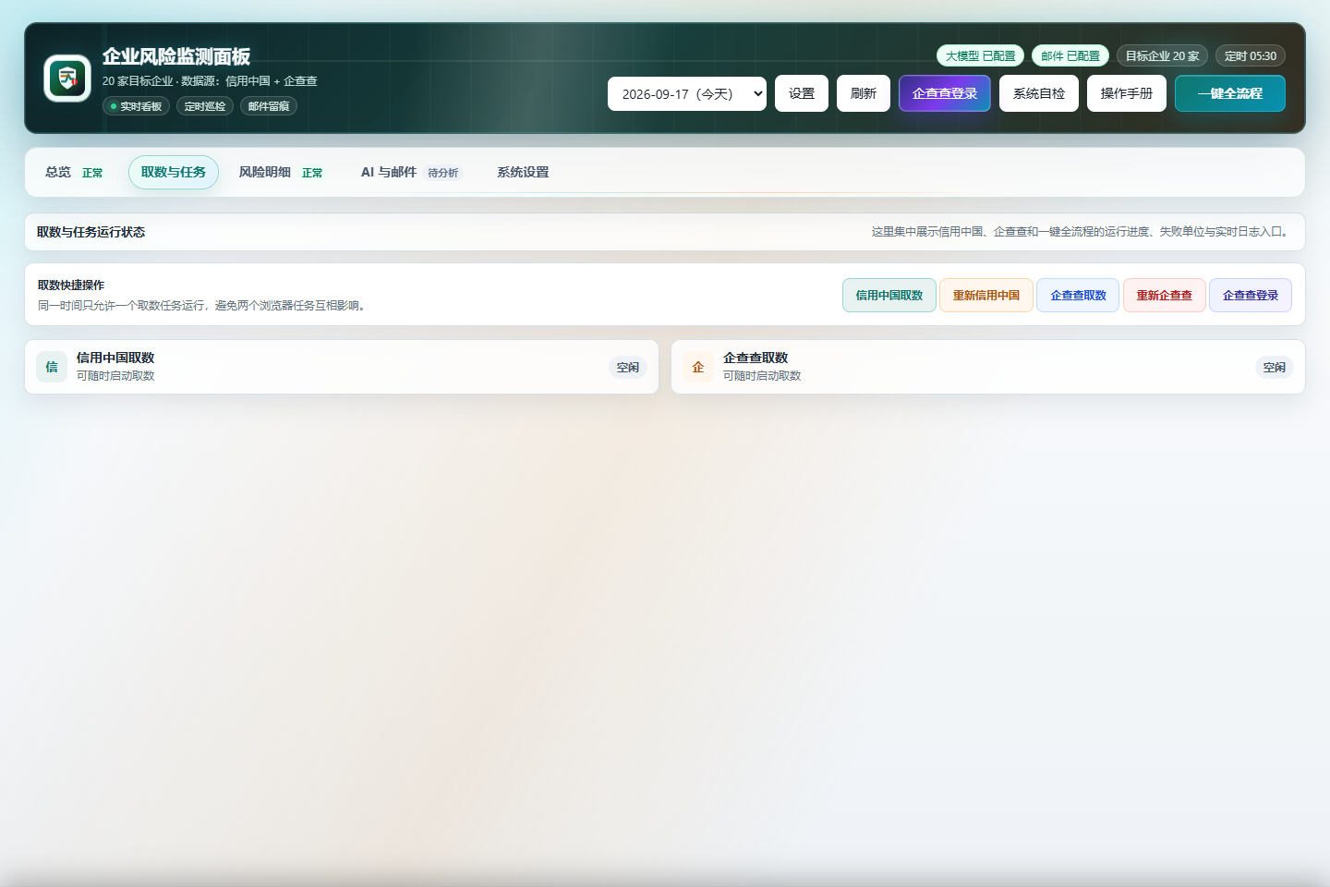
取数与任务
手动取数、重新取数和登录维护集中在任务页
信用中国和企查查取数互斥运行，降低误操作风险
同一天已有数据时默认跳过重复取数
重新取数前会备份旧 Excel
任务日志和任务历史便于追溯执行过程
企业风险监测系统
06
Notes:
来源：本地页面截图 ppt_assets/tasks.png。

Slide 6
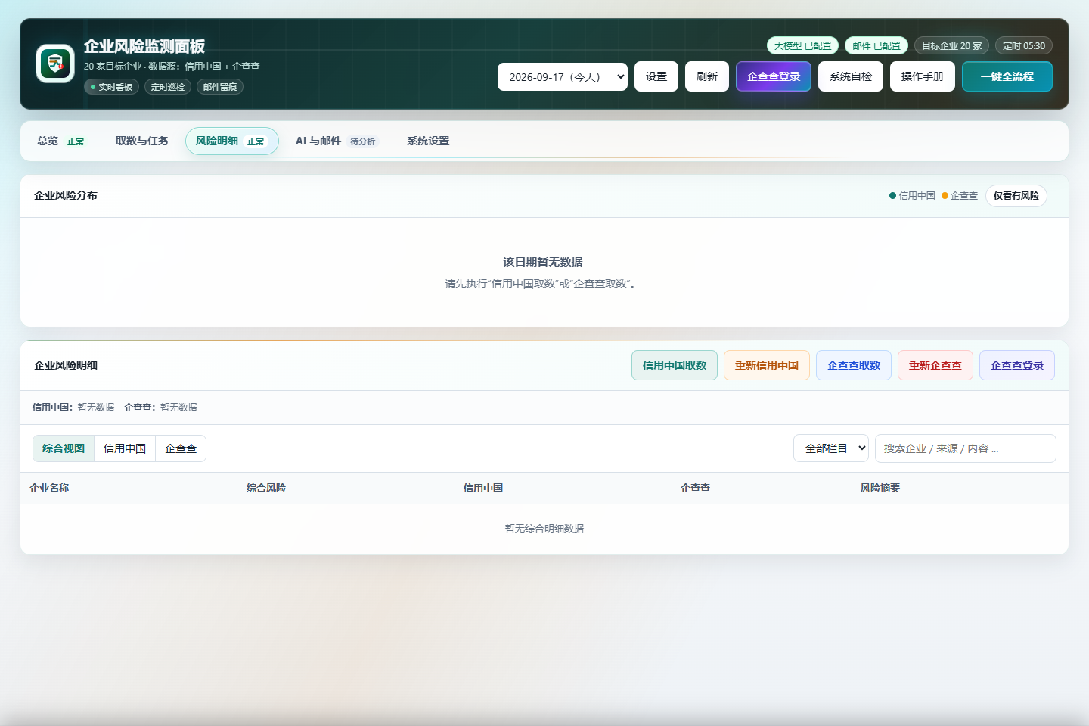
风险明细
信用中国和企查查风险合并展示，并支持筛选查看
综合企业风险分布支持自动滚动展示
按来源查看信用中国或企查查数据
风险明细表支持搜索和风险项筛选
复制文件路径便于定位原始 Excel
企业风险监测系统
07
Notes:
来源：本地页面截图 ppt_assets/risks.png。

Slide 7
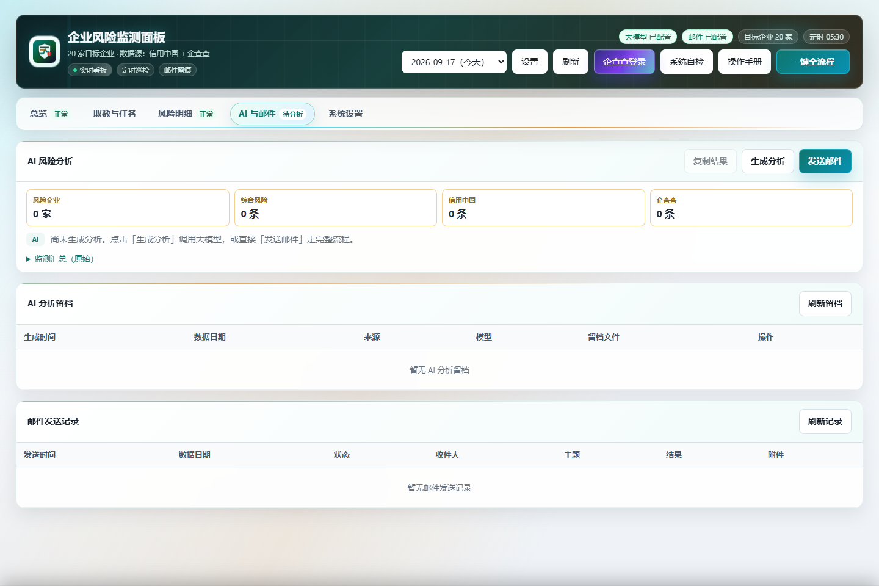
AI 与邮件
AI 分析结果、分析留档和邮件发送记录集中管理
AI 分析纳入信用中国数据，并可结合企查查数据
分析正文按月份保存，便于后续追溯
邮件发送记录保留收件人、主题、附件和结果
分析留档支持复制文件路径
企业风险监测系统
08
Notes:
来源：本地页面截图 ppt_assets/ai.png。

Slide 8
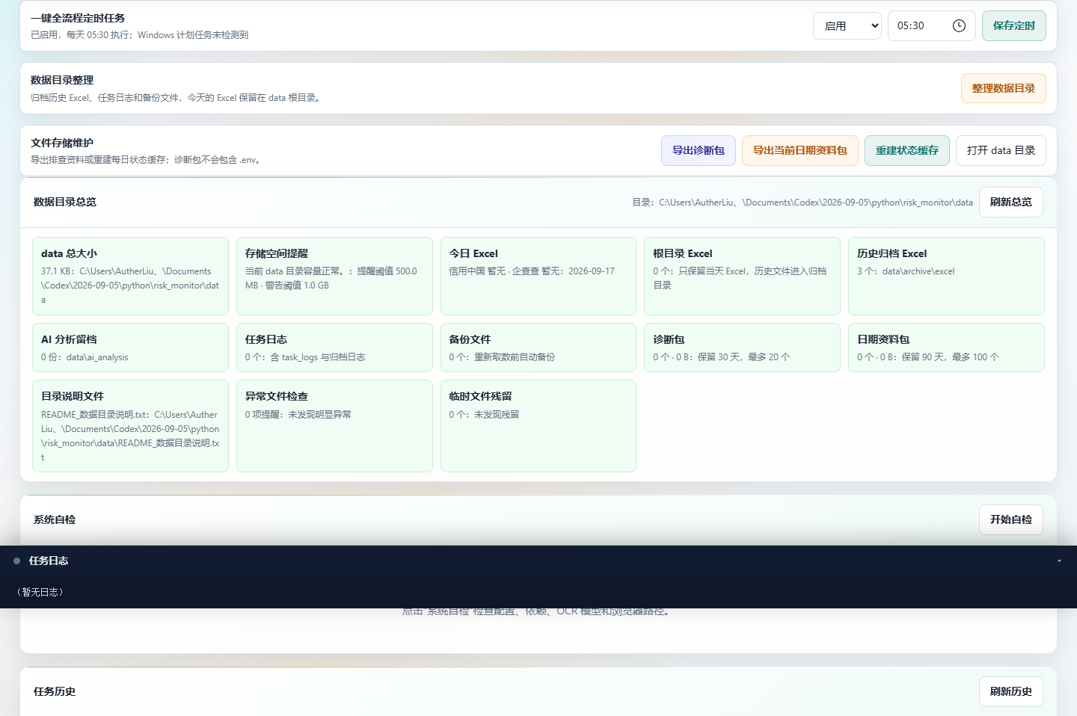
系统设置
定时任务、自检和文件维护降低日常运维成本
首页可设置一键全流程定时任务
系统自检检查配置、依赖、浏览器和 OCR 模型
数据目录总览展示空间、归档和异常提醒
诊断包和日期资料包便于问题排查
企业风险监测系统
09
Notes:
来源：本地页面截图 ppt_assets/settings.png。

Slide 9
文件存储与归档
系统保留 Excel、日志、分析、诊断包和日期资料包
Excel
当天保留在 data 根目录，历史文件进入 archive\excel
AI 分析
保存到 ai_analysis\YYYY\MM，记录路径可在页面复制
日志与记录
task_logs、task_records、email_records 保留执行过程
诊断包
整体排查使用，默认保留 30 天且最多 20 个
日期资料包
按所选日期导出，默认保留 90 天且最多 100 个
数据目录总览会提示空间大小、异常文件和清理预览，避免长期运行后文件混乱。
企业风险监测系统
10
Notes:
来源：本地文件存储功能和操作手册。

